Slide 1
Unidad temática V
Interfaces alternativas de comunicación en red

Slide 2
5.1 Llamadas a procedimientos remotos (RPC)

Slide 3
5.1.1 Introducción

Slide 4
Abstracción de la comunicación
Cliente
Servidor
…
send (msg)
…
receive(rpy)
…
receive (msg)
…
send(rpy)
Paso de mensajes (visión de bajo nivel)
Servidor
Cliente
Int buscar (int cod)
{
…
…
return val;
}
…
…
x = buscar(1556);
…
Llamadas a procedimientos remotos (visión de nivel superior)

Slide 5
Historia
1975 Xerox, se presentan las primeras ideas
1981 Primer sistema de RPC Courier
1984 Articulo elemental sobre el tema de Birriel y Nelson
1985 Sun: Open network computing
RPC de Sun/ONC es la base para varios servicios
A partir de allí surgen otros sistemas como:
Apollo crea NCA y es comprado por HP
DCE creado por un grupo abrierto basado en NCA
RPC de microsoft basado en DCE

Slide 6
Definición
En computación distribuida consiste en el llamado a un procedimiento que se ejecuta en una dirección diferente, normalmente otra computadora en red
Es una configuración cliente-servidor implementada mediante el envió de un mensaje y la espera de una respuesta

Slide 7
Abstracción de la comunicación
Cliente
Servidor
…
send (msg)
…
receive(rpy)
…
receive (msg)
…
send(rpy)
Paso de mensajes (visión de bajo nivel)
Servidor
Cliente
Int buscar (int cod)
{
…
…
return val;
}
…
…
x = buscar(1556);
…
Llamadas a procedimientos remotos (visión de nivel superior)

Slide 8
Objetivo general
Acercar la semántica de las llamadas a procedimiento convencional a un entorno distribuido.

Slide 9
Objetivos específicos
Ofrecer una capa de abstracción que facilite el desarrollo de aplicaciones distribuidas
Evitar que el programador tenga que interactuar directamente con los sockets
Ocultar los detalles relativos a la red
Proporcionar un entorno de red lo mas parecido a uno no distribuido

Slide 10
Características
Gestiona los diálogos petición-respuesta
Controla la serialización y el formato de los datos
Gestiona la interfaz de comunicación
En orientación a objetos se le conoce como RMI

Slide 11
Algunos tipos de RPC
ONC-RPC (Open Network Computing) de sun, usado en el entorno UNIX, infraestructura usada por NFS (servidor de sistema de ficheros) y NIS (servicio de directorios)
DCE/RPC (Distributed Computing Enviroment RPC) definido por la Open Software Foundation
Java-RMI (Remote Method Invocation) invocación a métodos remotos en java
CORBA (Common Object Requesting Broker Architecture) soporta invocación a objetos remotos para varios lenguajes orientados a objetos
SOAP (Simple Object Access Protocol) Protocolo para el intercambio de datos usando XML
.NET remoting infraestructura de invocación remota de .NET

Slide 12
5.1.2 Descripción general del protocolo RPC

Slide 13
RPC
Genera el código usado en tareas comunes
Ofrece el entorno y los componentes para dar soporte a la infraestructura
El proceso llamado mediante RPC se ejecuta en una computadora diferente
Ofrece la ilusión de que la llamada remota se ejecuta como si fuera una llamada local

Slide 14
Funcionamiento
Cliente:
El proceso realiza la llamada a una función
La llamada empaqueta el ID de la función junto con sus argumentos y los envía al servidor
Espera el resultado
Servidor:
Recibe mensaje con ID de la función y argumentos
Se invoca la función en el servidor
El resultado se empaqueta en un mensaje y se envía al cliente

Slide 15
Diferencias con llamadas a procedimientos locales
Manejo de errores
Puede haber errores en la comunicación
Deben de manejarse por el cliente
Acceso a datos comunes a los procesos locales
El servidor no tiene acceso a variables globales
No hay acceso al espacio de memoria:
No se pueden usar punteros
Los parámetros se pasan por valor, no por referencia
RPC obliga a un mayor nivel de encapsulamiento
El rendimiento es menor
En algunos entornos no se permiten estructuras complejas
Los procedimientos locales usan la semántica “exactamente una vez”, es decir, son fiables

Slide 16
5.1.3 Nivel intermedio de RPC

Slide 17
Comportamiento ante fallos
En RPC no es posible esperar indefinidamente a que un proceso regrese el resultado
La ejecución del proceso llamado se puede detener por algún error en el servidor
También se puede detener por errores internos en el cálculo del proceso
Pueden ocurrir errores en la comunicación

Slide 18
Comportamiento ante fallos
El cliente no puede saber el motivo del fallo
Dependiendo de la semántica se puede volver a pedir la ejecución del procedimiento o no
La forma de gestionar los fallos define la semántica efectiva de las llamadas remotas

Slide 19
Semántica de las llamadas RPC
Tal vez, se ejecuta una vez o ninguna
Al menos una vez, el procedimiento se ejecuta una o más veces
Como máximo una vez, el procedimiento se ejecuta exactamente una vez o nunca llega a ejecutarse

Slide 20
Tal-vez
El cliente puede recibir una respuesta o ninguna
Funcionamiento:
Se envía la petición y se espera un tiempo para la respuesta
Si no llega la respuesta se continua con la ejecución
El cliente no tiene retroalimentación en caso de fallo
Sólo admisible en aplicaciones que pueden funcionar con perdida de peticiones

Slide 21
Al-menos-una-vez
El cliente puede recibir una o mas respuestas
Funcionamiento:
El cliente envía la petición y espera un tiempo
Si no llega respuesta o un reconocimiento dentro del tiempo de espera, reenvía la petición
El servidor no filtra peticiones repetidas por lo que el procedimiento remoto se puede ejecutar varias veces
El cliente puede recibir varias respuestas
Solo funciona con aplicaciones que permiten procesos idempotente (repetible)
Una operación es idempotente si se puede ejecutar varias veces obteniendo el mismo resultado
En ocasiones una operación no idempotente se puede ejecutar como una operación que si lo sea

Slide 22
Como-máximo-una-vez
El cliente recibe una respuesta o una indicación de que el proceso no se ejecuto
Funcionamiento:
El cliente envía una petición y espera un tiempo
Si no lleva respuesta o un reconocimiento dentro del tiempo definido repite la petición
El servidor filtra las peticiones duplicadas y guarda historial con las respuestas enviadas
Por tanto el servidor tiene memoria
El cliente recibe una respuesta o un mensaje de error
Es la semántica mas parecida a sólo-una-vez en presencia de fallos

Slide 23
Componentes e implementación de RPC
Para lograr el objetivo de que las llamadas remotas funcionen lo mas parecido a las llamadas locales debe de existir una infraestructura que permita la transparencia en las invocaciones remotas
Para las tareas complementarias como empaqueta de datos o comunicación un entorno RPC debe ofrecer:
Código adicional para soportar la llamada remota (normalmente generado de forma automática)
Librerías complementarias para soportar la ejecución de RCP

Slide 24
Componentes de RPC
Se maneja el concepto de resguardos que realizan el papel del cliente (stub) y del servidor (skeleton)
Proporciona transparencia en la comunicación remota
Se generan automáticamente en base a la interfaz definida para el procedimiento remoto
El programador sólo tiene que programar el código del procedimiento remoto (servidor) y el código que hace la llamada remota (cliente)

Slide 25
Resguardo del cliente (stub)
Conjunto de funciones que se enlazan con la aplicación cliente y que ofrecen la misma API que el servidor
Las tareas a realizar son:
Localizar al servidor
Empaquetado del id del proceso y sus parámetros
Envío del mensaje al servidor
Espera de la recepción de la respuesta
Extracción de resultados y su devolución como una función normal

Slide 26
Resguardo del servidor (skeleton)
Programa que se enlaza en el servidor con la biblioteca de funciones del servicio
Las tareas a realizar son:
Registra el servicio
Ejecuta lazo infinito en espera de solicitudes
Recibe la petición
Si el servidor es concurrente crea hilos de servicio
Desempaqueta el mensaje
Determina la función a invocar
Invoca la función con sus argumentos
Empaqueta los resultados
Envía el mensaje al resguardo del cliente

Slide 27
Otros elementos
Servicio de binding, responsable de la transparencia en la localización
Gestiona la asociación entre el proceso y su versión con su localización
Realiza la búsqueda de skeleton en su implementación
Compilador de interfaces, a partir de la interfaz del procedimiento remoto, genera el código del stub y del skeleton
Los resguardos solo dependen de la interfaz del procedimiento

Slide 28
Interfaz de procedimiento remoto
Define los argumentos de entrada y el dato devuelto por el procedimiento
Específica como será la serialización
Opcionalmente da información para localizar el procedimiento mediante el número de versión
Pueden agruparse dependiendo del lenguaje en el que se implemente:
Usan el mismo lenguaje donde se implementara
Por ejemplo Java-RMI usa java
Usan un lenguaje de definición independiente del de programación
El compilador IDL hace la traducción al lenguaje de implementación
Ejemplos: XDR usado en Sun-RPC, CORBA-IDL, WSDL en servidores web

Slide 29
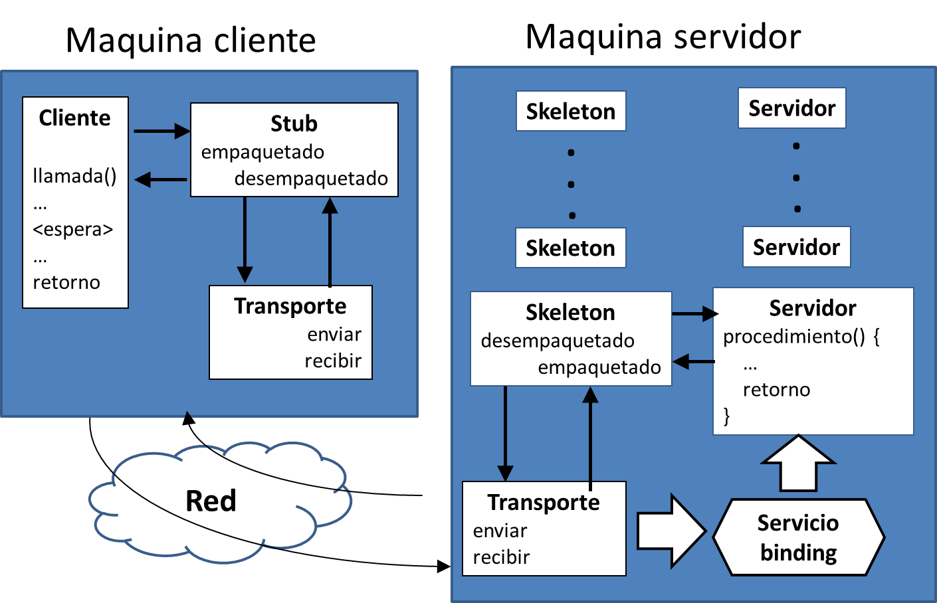
Componentes

Slide 30
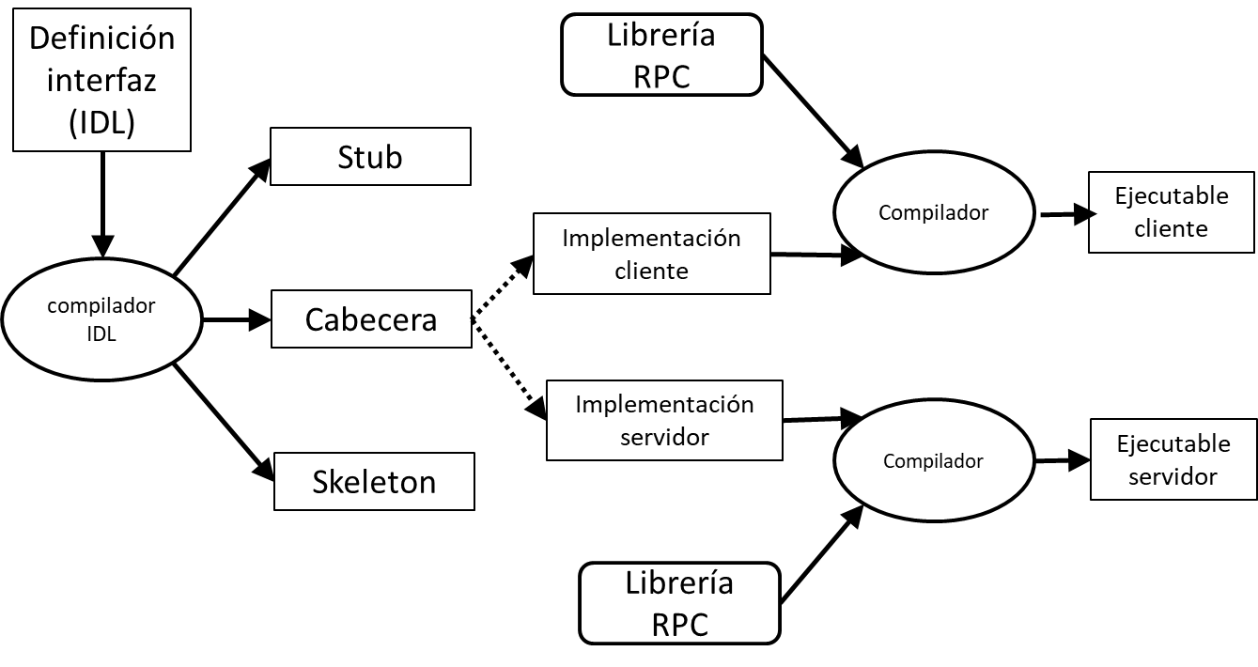
Compilador de la interfaz

Slide 31
5.1.4 Uso de RPCs con RPGEN como compilación de protocolos

Slide 32
Sun-RPC
Originalmente definido por Sun Microsystems dentro del sistema de manejo de archivos NFS (Network File System)
Disponible en múltiples plataformas
Llamado ONC-RPC (Open Network Computing)
Definido en los RFC:
1831 especificación del mecanismo de funcionamiento
1832 especificación del lenguaje XDR
Sigue el esquema general de llamadas remotas con pequeñas modificaciones y limitaciones

Slide 33
XDR
Sun RPC usa XDR (eXternal Data Representation)
XDR especifica como serializar los datos intercambiados ente stub y skeleton independiente de la arquitectura
Se usa para definir el tipo y la estructura de los argumentos y valores

Slide 34
IDL
Emplea como lenguaje IDL (Interface Definition Lenguage), una ampliación de XDR que permite definir procedimientos
Permite identificar procedimientos y sus versiones
Especifica argumentos de entrada y salida
Incluye un compilador para XDR llamado rpcgen
Genera código para stub y skeleton a partir de la especificación de los procedimientos remotos
Genera código para serializar los datos en formato XDR

Slide 35
Port mapper
Proceso responsable de la localización de los procedimientos remotos
Es responsable de las tareas de registro y binding
Los servidores lo usan para registrar los procedimientos remotos que exportan
Escucha en el puerto 111 y re-direcciona las peticiones de acceso a procedimientos a sus respectivos puertos de escucha

Slide 36
Esquema de stub y skeleton a partir de XDR
Calculadora.x
cliente.c
calculadora_clnt.c
gcc
cliente
rpcgen
calculadora.h
Calculadora_xdr.c
gcc
servidor
Calculadora_svc.c
servidor.c

Slide 37
Funcionamiento
Definición de interfaces
Se especifica la interfaz de los procedimientos en notación XDR
Por convención se usa extensión .x (calculadora.x)
Contenido:
Sun puede usar estructuras arbitrarias como argumentos y resultados
XDR define como se serializan
Sintaxis similar a C pero con diferencias
XDR ofrece notación para definir
Constantes (const)
Definición de tipos (typedef)
Vectores de tamaño constante o variable (int datos[TAMANO] o (int datos<>)
Estructuras y uniones (struct y union)

Slide 38
Funcionamiento
Definición de la interfaz de procedimientos
Los procedimientos remotos se agrupan en programas y versiones
Cada programa tiene un nombre y un identificador
0x00000000 – 0x1FFFFFFF: Definido por Sun (popmapper, NFS, NIS, etc.)
0x20000000 – 0x3FFFFFFF: Definidos por el usuario
0x40000000 – 0xFFFFFFFF: Reservado
Cada programa tiene al menos una versión
Para cada procedimiento se define su prototipo y se asigna un identificador numérico

Slide 39
Definición de procedimientos remotos
Internamente cada procedimiento se define con:
Nombre de programa
Número de versión
Número de procedimiento
Sun solo permite procedimientos con un solo parámetro, para pasar mas parámetros se debe usar una estructura
Los parámetros de salida se devuelven con un único resultado
Los parámetros que no sean de tipo básico se deben de definir usando XDR
En versiones mas recientes de Sun-RPC se permiten mas parámetros pero no se usan por compatibilidad

Slide 40
Ejemplo: calculadora.x
struct entrada {
int arg1;
int arg2;
};
program CALCULADORA {
version CALCULADORA_VER {
int sumar(entrada) = 1;
int restar(entrada) = 2;
int multiplicar(entrada) = 3;
int dividir(entrada) = 4;
} = 1;
} = 0x30000001;

Slide 41
Compilación de interfaces
rpcgen es el compilador de interfaces (compilador IDL)
Transforma la especificación XDR en archivos de C

Slide 42
Archivos generados por rpcgen
Código del stub del cliente (fichero_client.c)
Funciones en C para ser llamadas desde el cliente
Código del skeleton del servidor (fichero_server.c)
Incluye un procedimiento main() desde el que se realiza el registro del procedimiento en port mapper
Realiza las llamadas reales a la implementación del método remoto

Slide 43
Archivos generados por rpcgen
Código para la serialización de los tipos XDR definidos (fichero_xdr.c)
Solo se genera si se han definido tipos de datos complejos
Archivo de cabecera de los tipos y declaración de prototipos (fichero.h)
Deberá de incluirse en los ficheros que implementen el código de los clientes y del servidor
Contiene:
Definición de los tipos XDR definidos en el archivo .x
Prototipo de las funciones del cliente y del servidor

Slide 44
Opciones
rpcgen –N Usa la nueva versión de SUN-RPC
rpcgen –Ss genera una implementación vacia (útil como punto de partida para el servidor)
rpcgen –Sc genera un código para un cliente por defecto (lo mismo que el anterior pero para el cliente)

Slide 45
Ejemplo
$rpcgen calculadora.x
Generara los siguientes archivos:
calculadora_clnt.c Código del cliente
calculadora_srv.c Código del servidor
calculadora_xdr.c Código para serializar
calculadora.h fichero de cabecera

Slide 46
Implementación del cliente
El programa cliente se genera desde cero o a partir del modelo ofrecido
Debe incluir el fichero de cabecera .h
Para importar la interfaz remota se debe conocer :
Nombre o dirección del servidor
Número de programa
Número de versión
El cliente no establece conexión directa con el procedimiento remoto (skeleton) se hace mediante port maper
Port maper se encarga de establecer la transparencia de comunicación
Asocia un puerto local al conjunto de procedimientos remotos

Slide 47
Funcionamiento
Establecimiento de la conexión:
CLIENT *clnt_create(char *host, long prog,
long vers, char * proto)
Recibe:
Nombre del programa
Número de versión
Protocolo (TCP, UDP o ambas)
Contacta con port maper remoto y devuelve handle del stub del cliente

Slide 48
Funcionamiento
Llamada al procedimiento remoto mediante stub
Los stubs se encargan de hacer el llamado mediante:
Nombre de la función stub:
[Nombre_procedimiento]_[Versión] (…)
Recibe 2 argumentos :
Puntero del parámetro de entrada
Manejador del cliente (CLIENT *)
Devuelve un resultado:
Puntero al valor devuelto
Liberación del manejador
clnt_destroy(CLIENT * clnt)

Slide 49
Esquema general del cliente
Incluir declaraciones de constantes y tipos
#include “calculadora.h”
Crear la referencia al stub
CLIENT *clnt;
clnt = clnt_create(host, CALCULADORA,
CALCULADORA_VER, “tcp”);
if(clnt == NULL){
clnt_pcreateerror(host);
exit(1);
}

Slide 50
Esquema general del cliente
Establecer parámetros y llamar a “procedimiento_versión”
entrada param
param.arg1 = 10;
param.arg2 = 10;
resultado = sumar_1(&param, clnt);
If(resultado == (int *)NULL){
clnt_perror(clnt, “fallo en la llamada a sumar_1”);
}
Liberar la referencia al stub
clnt_destroy(clnt);

Slide 51
Implementación de los procesos remotos
La implementación de los procesos remotos se puede crear desde cero o a partir de los modelos generados
Debe de incluir el archivo de cabecera .h
La función a implementar será llamada por el skeleton generado por rpcgen cuando se invoque al procedimiento remoto
Prototipo de la función a implementar:
Nombre: [Nombre_proced]_[Versión]_svc (…)
Recibe dos argumentos de entrada:
Puntero al argumento de entrada
Puntero a una estructura struct svc_req con información sobre la petición recibida
La función tiene 1 valor de retorno, el puntero al tipo de dato de retorno
La variable sobre la que se escribe el resultado debe declararse como static para no perder el valor una vez salido de la función

Slide 52
Ejemplo de función en el servidor
#include “calculadora.h”
…
int *suma_1_svc(entrada *argp, struct svc_req *rpstp){
static int resultado;
resultado = entrada->arg1 + entrada->arg2;
return &resultado;
}
…

Slide 53
Funcionamiento del stub
Generado automáticamente por rpcgen
Ofrece a los clientes una función del tipo [Nombre_procedim]_[Versión] como interfaz
Cada función en stub realiza la llamada remota mediante la llamada a clnt_call()
Se encarga de llamar a las rutinas necesarias para el envio
clnt_call(clnt,procnum,inproc, in,outproc,out,tout)
CLIENT *clnt: manejador del cliente
long procnum: identificador del procedimiento
xdrproc_t inproc: puntero a la función XDR para serializar
char *in: puntero al parámetro de entrada
xdrproc_t outproc: puntero a la función XDR para des-serializar
char *out: puntero al resultado
struct timeval tout: estructura para el manejo del tiempo de espera

Slide 54
Implementación semántica al-menos-una-vez
Temporización entre reintentos
Establecida al crear el manejador modificado con clnt_call()
Número_reintentos = tiempo_total/temp_reinte
Si hay respuesta, resultado
En caso contrario resultado = error
Con UDP los resultados se limitan a 8KBytes

Slide 55
Ejemplo
int *suma_1(entrada *argp, CLIENT *clnt){
static int res;
memset((char *)&res, 0,sizeof(res));
if(clnt_call(clnt, sumar,(xdrproc_t) xdr_entrada,
(caddr_t) argp, (xdrproc_t) xdr_int, (caddr_t) &res,
TIMEOUT) != RPC_SUCCESS){
return NULL;
}
return (&res);
}

Slide 56
Funcionamiento de skeleton
Generado automáticamente por rpcgen
Tiene dos componentes
Programa principal, main()
Procedimiento repartidor

Slide 57
main()
Crea socket para escuchar en un puerto al azar
svccp_create()
svcudp_create()
Registra la interfaz en el port mapper local
svc_register()
Asocia el par número de programa, número de versión con el puerto de escucha
Queda a la espera de peticiones

Slide 58
repartidor
Recupera el mensaje de petición recibida por el stub
Extrae el número de procedimiento invocado
Des-serializa los argumentos recibidos
Llama a la implementación del procedimiento
Recibe el valor de retorno y lo serializa
Envía el mensaje de respuesta al stub del cliente

Slide 59
5.1.5 Servicio de directorios remotos

Slide 60
Servicios de directorio remoto
Permite que un equipo pueda montar y trabajar con un sistema de archivos de otro equipo como si fuera local
No es realmente un sistema de archivos físico sino una capa de abstracción que, aplicada sobre cualquier sistema de archivos físico, permite su utilización de forma remota con otros equipos y usuarios

Slide 61
Servicios de directorio remoto
Almacenan y organizan información de usuarios y recursos de una red
Consiste en una base de datos, navegación, búsqueda avanzada
Lectura y escritura
No maneja transacciones ni esquemas de vuelta a tras

Slide 62
Características
Información de usuario
Infraestructura compartida
Nombre + conjunto de atributos
Proporciona interfaz de acceso y autentificación
Disponibilidad y fiabilidad
Inconsistencias temporales
Servicios a nivel global contra nivel local

Slide 63
Implementaciones
NIS (Network Information System)
Sun Microsystem
Redes de entorno UNIX
RPC
eDirectory (NetWare Directory Services NDS)
Novel compatible con X.500
Arquitectura: Windows, NetWare, Linux
Servicio de directorios RedHat
Parte del núcleo Fedora

Slide 64
5.2 Java RMI (Remote Method Invocation)

Slide 65
RMI
Permite a una aplicación o applet se comunique con objetos que están en máquinas remotas
En lugar de crear un objeto el programa liga el objeto remoto con una representación local
Los mensajes enviados al objeto se envían al stub local
El stub los envía al objeto remoto e invoca a los métodos apropiados
Espera la respuesta del objeto remoto , que lo remite al origen de la llamada

Slide 66
Proceso
Computadora A
Computadora B
Programa
Cliente
Mensaje
Programa
Servidor
Stub
Objeto
Remoto

Slide 67
Arquitectura de un programa RMI
Interfaz
Implementación
Servidor
Servidor de nombres RMI
Cliente
Stub
Skeleton

Slide 68
Interfaz
Conjunto de métodos que serán implementados por el objeto remoto y que pueden ser accesibles por el cliente
Especificación de los métodos y argumentos
No se proporciona implementación
La interfaz debe extender java.rmi.Remote y ser pública
Todos los métodos declarados deben poder lanzar excepciones java.rmi.RemoteException

Slide 69
Implementación
Es una clase Java normal
Extiende la clase java.rmi.server.UnicastRemoteObject
Implementa el Interfaz definido anteriormente
Debe proporcional una implementación para todos los métodos
En el constructor de esta clase hay que llamar al constructor de la clase UnicastRemoteObject
Se debe usar super()

Slide 70
Stub y Skeleton
Son clases intermedias que abstraen la comunicación entre cliente y servidor
Implementan la misma interfaz que “Interfaz”
Skeleton se crea automáticamente a partir de Java 1.2
Stub se crea automáticamente a partir de Java 5

Slide 71
Servidor
Crea el objeto que será accedido remotamente
Instancia el objeto que implementa la interfaz
Registra el objeto remoto (asignándole un nombre) en un servidor de nombres de RMI
Sin reemplazo: Naming.bind()
Con reemplazo: Naming.rebind()
rmi://<nombre máquina>:<puerto>/<nombre referencia>
El servidor puede implementarse en una clase aparte o dentro de la clase Implementación
La instanciación y el registro habría que hacerlos en el main

Slide 72
Cliente
Obtiene una referencia al objeto remoto con el que desea conectar
Realiza una petición a un servidor de nombres RMI
Método Naming.lookup() pasando como argumento el nombre con el que se registró el objeto remoto (el el mismo formato cualificado)
Una vez recibido el objeto remoto, se puede invocar sus métodos como si fuera un objeto local
Los objetos pasados como argumento recibidos como valor de retorno son serializables

Slide 73
Servidor de nombres RMI
Repositorio centralizado de objetos remotos
Los servidores los registran
Los clientes los recuperan
Puede inicializarse de dos maneras
Desde consola: rmiregistry [puerto]
Desde el código del servidor LocateRegistry.createRegistry()
Al crearlo hay que decirle en qué puerto debe escuchar (por defecto el 1099)
El cliente puede acceder a el de dos maneras
A travéz de Naming
Mediante una instancia del registro LocateRegistry.getRegistry()

Slide 74
Arquitectura de un programa RMI
Cliente JVM
J2EE Server JVM
Stub
Solicitud remota
Skeleton
Interfaz cliente
Componente remoto
Respuesta remota
Obtención de referencia
Solicitud de referencia
Registro de nombre
Servicio de nombres

Slide 75
Clase java.rmi.Naming
La clase Naming nos permite el acceso a objetos remotos usando una URL para especificar el nombre y la dirección del objeto remoto

Slide 76
Métodos
bind(url, objeto); liga un nombre a un objeto remoto. El nombre se especifica en una URL
list(url); Retorna un arreglo de cadenas representando las URLs en el registro
lookup(url); Retorna un objeto remoto asociado con la URL
rebind(url, objeto); Remplaza una llamada a bind() anterior
unbind(url); Remueve la asociación entre el objeto remoto y el URL

Slide 77
URL
Se presenta con el formado:
rmi://host:port/Objeto
Componente | Valor por defecto | Especificación
rmi | rmi | El método de acceso
host | localhost | La máquina servidor
port | 1099 | El puerto utilizado
Objeto |  | El nombre del objeto remoto

Slide 78
5.2.1 Implementación de skeleton

Slide 79
Skeleton
En la JVM remota, cada objeto remoto tiene su correspondiente esqueleto
Es responsable de enviar la llamada a la implementación del objeto remoto
Los pasos que realiza son:
Lee (des-serializa) los parámetros del método remoto
Invoca el método en la implementación del objeto remoto
Escribe (serializa) y transmite el resultado

Slide 80
5.2.2 Implementación de STUB

Slide 81
Stub
Actúa como una representación local en el cliente del objeto remoto. Cuando el objeto remoto se exporta (en el constructor del objeto remoto) se crea una instancia del stub en el cliente.
Oculta el proceso de serialización y comunicación a través de la red

Slide 82
El objeto que realiza una llamada remota invoca el método en el stub local
El stub es el responsable de hacer llegar la llamada al objeto remoto
Implementa exactamente el mismo conjunto de interfaces remotas que el objeto remoto

Slide 83
Pasos que realiza
Inicia una conexión con la JVM remota que tiene el objeto remoto
Escribe (serializa) y transmite los parámetros a la JVM remota
Espera los resultados de la invocación remota
Lee (des-serializa) el valor de retorno o las excepciones devueltas
Devuelve el valor al objeto remoto que inicio la llamada

Slide 84
5.2.3 RMIRegistry

Slide 85
Aplicación rmiregistry
Es una aplicación que funciona tanto en el cliente como en el servidor
En el lado del servidor registra el nombre y la ubicación del objeto remoto.
El código en el servidor es de la forma:
Naming.rebind(“rmi://host/name”, objeto);
rmi://host/name, es el lugar donde se encuentra el objeto
Objeto, es el objeto que se llama remotamente

Slide 86
Aplicación rmiregistry
En el lado del cliente liga un stub local que le da el acceso al objeto remoto
La aplicación cliente se liga al objeto remoto usando lookup(), que regresa un objeto que nos permite el acceso vía un stub
El código en el cliente es de la forma:
Naming.lookup(“rmi://hostname/name”);
En resumen, la aplicación rmiregistry actúa como un registro de objetos que pueden ser accedidos de forma remota.

Slide 87
Proceso completo
Computadora A
Computadora B
Programa
Cliente
Mensaje
Programa
Servidor
Stub
Objeto
Remoto
rmiregistry

Slide 88
Interfaz Remote
Sirve para identificar interfaces cuyos métodos se invocan desde maquinas remotas
Cualquier objeto remoto se puede implementar directa o indirectamente
Para eso, los objetos remotos deben de implementarse usando esta interfaz

Slide 89
Clase UnicastRemoteObject
Se usa para exportar un objeto usando JRMP (Java Remote Method Protocol)
Regresa un stub que nos permite comunicarnos con el objeto remoto

Slide 90
Seguridad
Cuando se realizan operaciones de forma remota, hay un riesgo de seguridad implícito
En el proceso de RMI, se envían y reciben objetos serializables.
Es posible que algún usuario genere una clase serializable que contenga un código malicioso, que se ejecute en la otra máquina
Por ejemplo: si el cliente envía la clase Serializable, es en el servidor donde se ejecuta el código de serialización
Por tanto se deben de restringir las cosas que se pueden hacer en la otra máquina
Para ello hay que levantar un SegurityManager y crear un fichero tipo: archivo.policy que manejen los permisos

Slide 91
Clase RMISecurityManager
Genera una política de seguridad de la misma forma que SecurityManager
La forma usual de manejarlo es la siguiente:
System.setProperty("java.security.policy",
"file:/PATH/archivo.policy");
if (System.getSecurityManager() == null) { System.setSecurityManager(
new RMISecurityManager());
}

Slide 92
Archivo de políticas de java
El fichero java.policy puede dar permisos a todos de la forma:
grant {
permission java.security.AllPermission;
};
Otro ejemplo puede ser:
grant {
permission java.net.SocketPermission "*:1024-65535",
"connect,accept";
permission java.io.FilePermission
"c:\\home\\ann\\public_html\\classes\\-", "read";
permission java.io.FilePermission
"c:\\home\\jones\\public_html\\classes\\-", "read";
};

Slide 93
Mas información sobre permisos
Tutorial de permisos en java de Sun:
http://docs.oracle.com/javase/7/docs/technotes/guides/security/permissions.html
Sintaxis del fichero java.policy
http://docs.oracle.com/javase/7/docs/technotes/guides/security/PolicyFiles.html

Slide 94
Ejemplo
El siguiente ejemplo muestra como se realiza una aplicación usando RMI , consistente en una calculadora con la función de suma

Slide 95
Cliente.java
import java.rmi.registry.LocateRegistry;
import java.rmi.registry.Registry;
public class Cliente {
private Cliente() {}
public static void main(String[] args) {
String host = (args.length < 1) ? null : args[0];
try {
Registry registry = LocateRegistry.getRegistry(host);
//también puedes usar getRegistry(String host, int port)
Suma stub = (Suma) registry.lookup("Suma");
int x=5,y=4;
int response = stub.suma(x,y);
System.out.println("respuesta sumar "+x+" y "+y+" : " + response);
} catch (Exception e) {
System.err.println("Excepción del cliente: " + e.toString());
e.printStackTrace();
}
}
}

Slide 96
Servidor.java (1/2)
import java.rmi.registry.Registry;
import java.rmi.registry.LocateRegistry;
import java.rmi.RemoteException;
import java.rmi.server.UnicastRemoteObject;
//import Suma.*;
public class Servidor implements Suma {
public Servidor() {}
public int suma(int a, int b) {
return a+b;
}
public static void main(String args[]) {
try {
java.rmi.registry.LocateRegistry.createRegistry(1099); //puerto default del rmiregistry
System.out.println("RMI registro listo.");
} catch (Exception e) {
System.out.println("Excepcion RMI del registry:");
e.printStackTrace();
}//catch

Slide 97
Servidor.java (2/2)
try {
System.setProperty("java.rmi.server.codebase","file:/c:/Temp/Suma/");
Servidor obj = new Servidor();
Suma stub = (Suma) UnicastRemoteObject.exportObject(obj, 0);
// Ligamos el objeto remoto en el registro
Registry registry = LocateRegistry.getRegistry();
registry.bind("Suma", stub);
System.err.println("Servidor listo...");
} catch (Exception e) {
System.err.println("Excepción del servidor: " + e.toString());
e.printStackTrace();
}
}
}

Slide 98
Suma.java
import java.rmi.Remote;
import java.rmi.RemoteException;
public interface Suma extends Remote {
int suma(int a,int b) throws RemoteException;
}

Slide 99
tarea
Modificar el programa anterior para que realice las operaciones de resta, multiplicación y división

